Slide 1
FRUIT
OVOCE

Slide 2
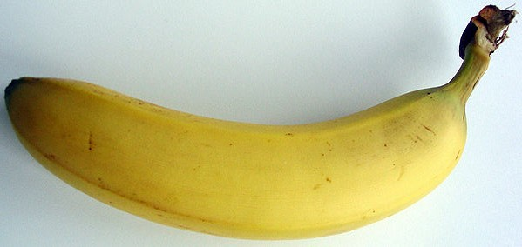
BANANA

Slide 3
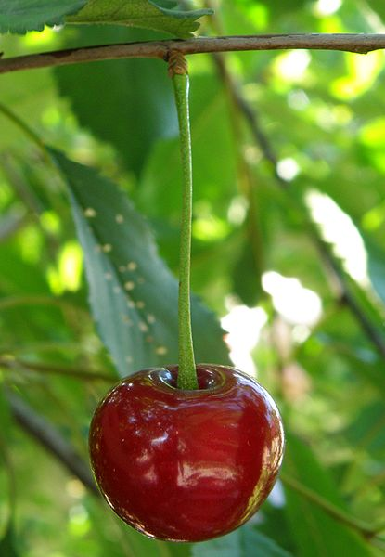
CHERRY

Slide 4
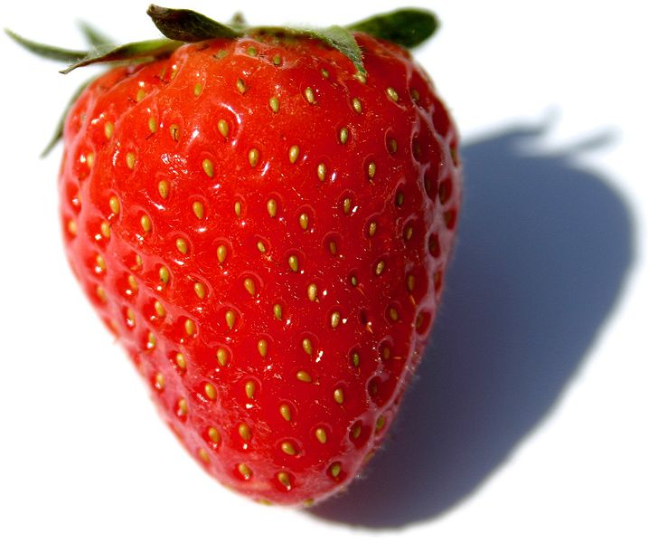
STRAWBERRY

Slide 5
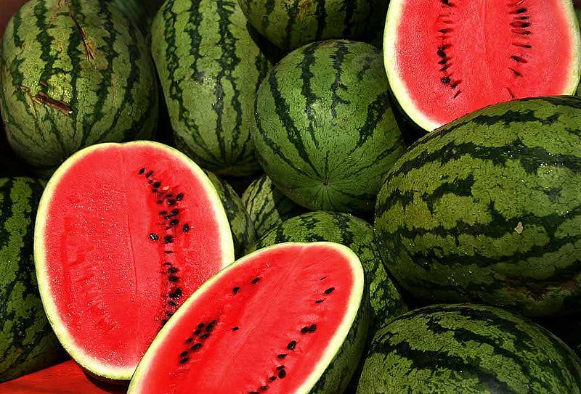
WATERMELON

Slide 6
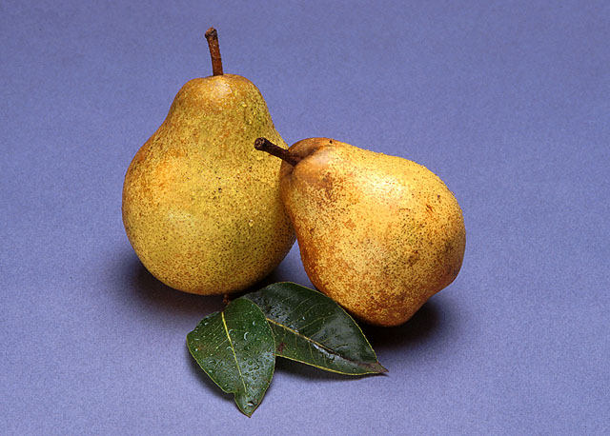
PEAR

Slide 7
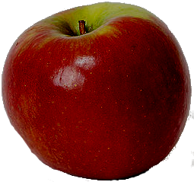
APPLE

Slide 8
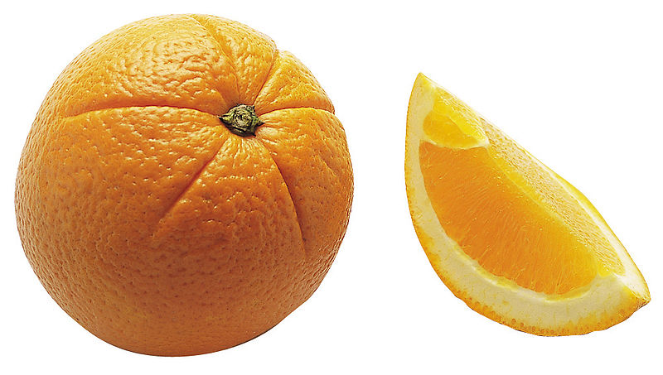
ORANGE

Slide 9
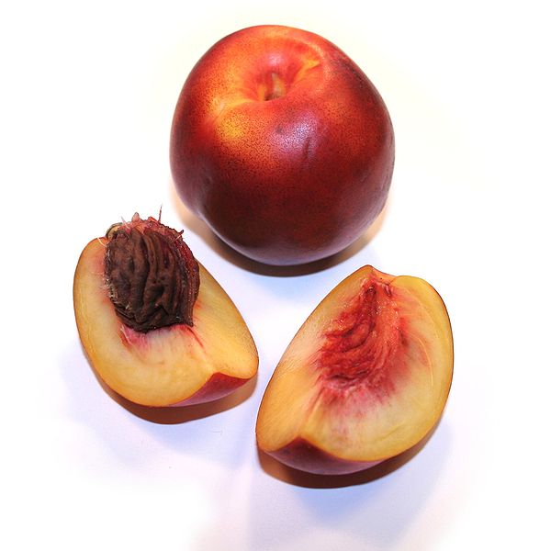
PEACH

Slide 10
Zdroje:
Obrázky – http://commons.wikimedia.org
Zvuk - http://slovnik.seznam.cz

